Slide 1

一、 引言
一、 引言
商城

Slide 2


目录 CONTENTS
项目背景
精英团队
项目展示
公司发展

Slide 3
一、 引言 ：
1. 概述
网上商城是一个前景广阔而又竞争激烈的行业。随着互联网的迅速发展，已经成为一个具有相当规模的产业。随着人们生活水平的的提高，对物质要求也越来越高，实体店已经满足不了人们的需求，但需要购买更多的物品在空间的要求上比较大，于是网上购物逐渐成为了主流。网上商城可以为人们提供便捷，安全的要求，种类多，品牌多，广泛的商品供人们查看与购买，无限降低空间的限制，随心所欲的购买来自天南海北的商品，提高物质需求，是一款顺应潮流的购物APP。
YOUR TITLE

Slide 4
团队介绍你的标题
郑奕涛
购物车管理
请输入子标题
请输入子标题
请输入子标题
张成文
用户个人信息管理
林韦宏
登陆注册
骆松涛
订单模块
许沛权
商家个人信息管理
请输入文本请输入文本请输入文本请输入文本
请输入文本请输入文本
请输入文本请输入文本请输入文本请输入文本
请输入文本请输入文本
请输入文本请输入文本请输入文本请输入文本
请输入文本请输入文本
黄鸿图
商品管理

Slide 5

一、项目综述
2. 编写要求
系统内容：网上购物商城系统
系统名称：商城APP
系统架构：
需求分析部分：针对于查看商品，购买商品，付款，售后服务，订单查看，用户个人信息，商品管理信息等功能
系统设计部分：概念模型（ER）
系统实现部分：

Slide 6
系统需求分析
网上购物商城系统主要针对查看商品，购买商品，付款，售后服务，订单查看，用户个人信息，商品管理信息。包括以下功能：
对用户信息的管理，包括查询、添加、删除，修改密码。
对商家信息的管理，包括查询、上下架。。
对购物车信息的管理，包括查询、登记信息。
对商品信息的管理，包括查询、删除。。

Slide 7
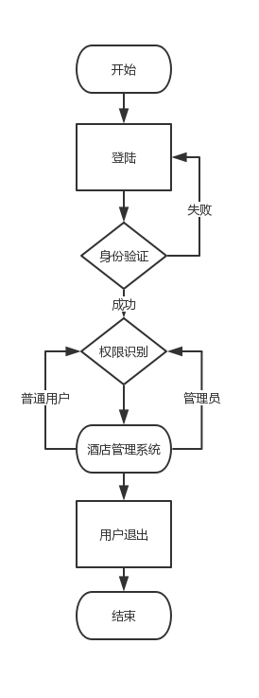
系统体系结构设计
系统总流程图

Slide 8
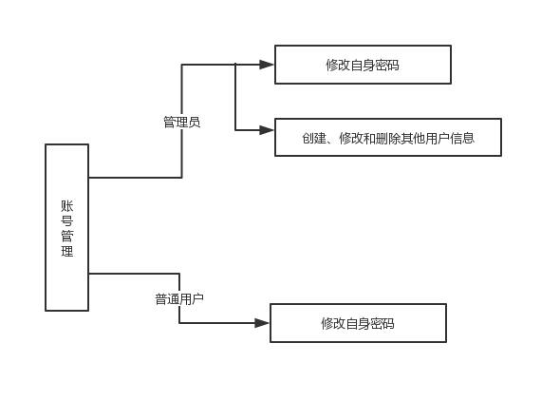
系统体系结构设计
账号管理功能模块的关系

Slide 9
系统体系结构设计
用户账号用例图

Slide 10
系统体系结构设计
管理员账号用例图

Slide 11
系统体系结构设计
用户账号用例规约
用例编号 | UC-1
用例名称 | 注册登录
用例描述 | 用户注册并登录该系统
主参与者 | 用户
前置条件 | 无
事件流 | 系统提示输入账号密码登录网上购物商城系统，若无账号密码则注册用户注册录入用户名、密码、姓名、联系电话、身份证号码用户登录账号系统录入用户信息后进入网上购物商城系统
后置条件 | 登录到网上购物商城

Slide 12
系统体系结构设计
商家账号用例规约
用例编号 | UC-1
用例名称 | 登录管理
用例描述 | 登录该系统
主参与者 | 商家
前置条件 | 无
事件流 | 1、商家登录进入系统2、修改自身密码3、修改用户密码。
后置条件 | 登录到账号管理系统管理用户

Slide 13


开发工具的选择
Android studio、IntelliJ IDEA、
开发所需的实用技术
Android，Java高级语言

Slide 14

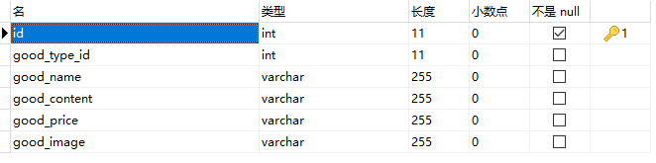
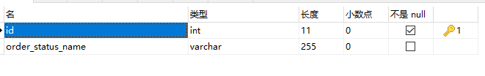
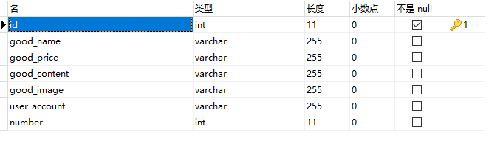

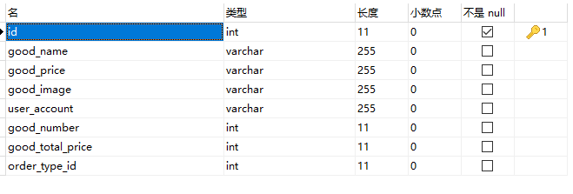
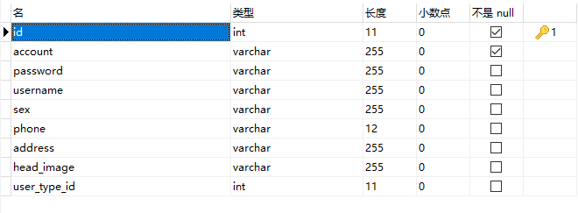
数据库结构设计
数据库：

Slide 15





系统运行环境
软件开发环境：
系统：windows7、Windows10
软件：Android studio、IntelliJ IDEA

Slide 16
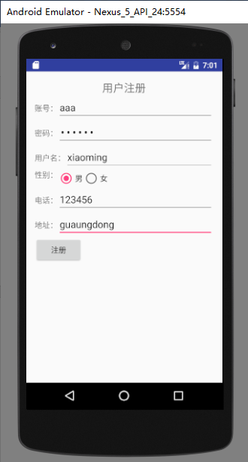
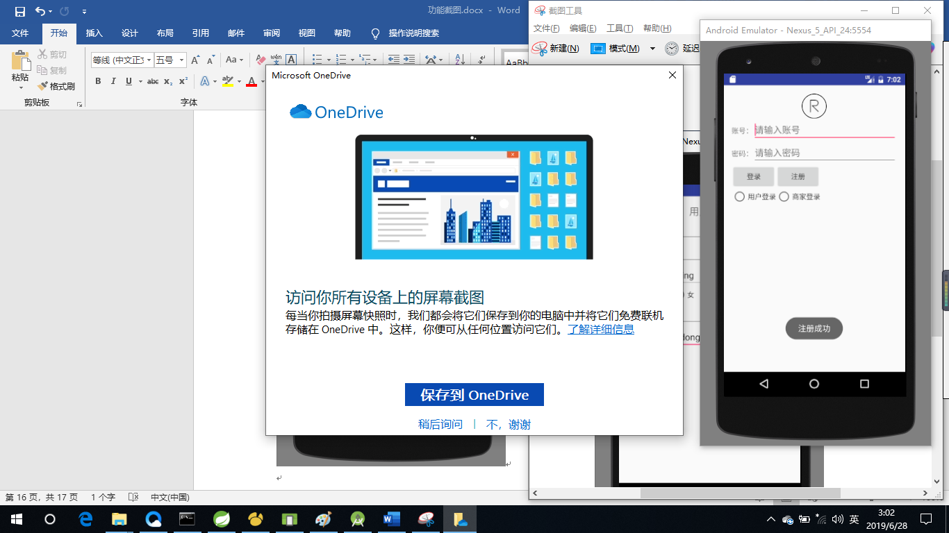
效果图
登陆注册

Slide 17
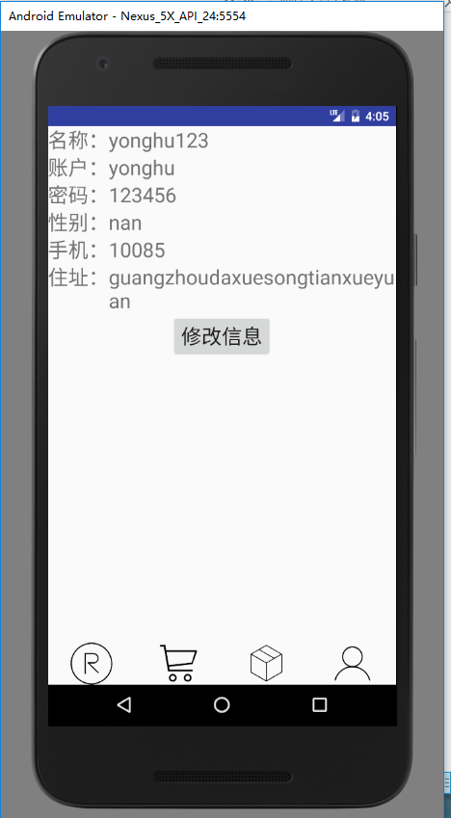
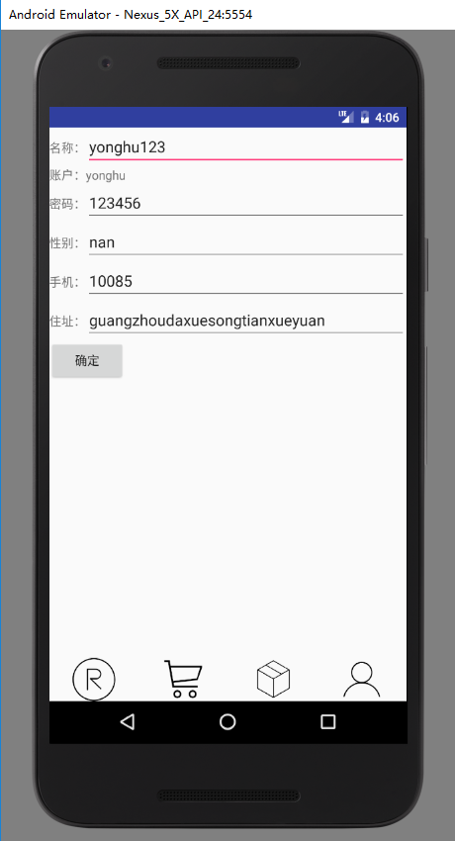
效果图
用户个人信息管理

Slide 18
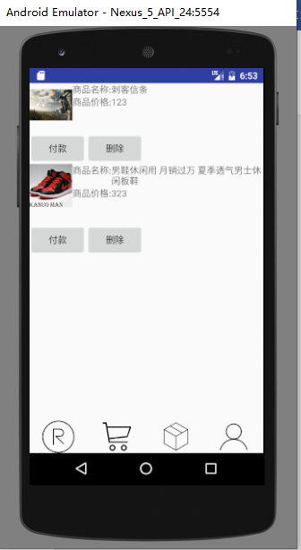
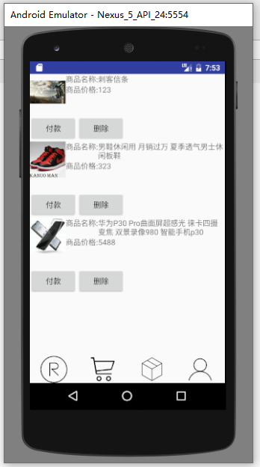
效果图
购物车管理

Slide 19
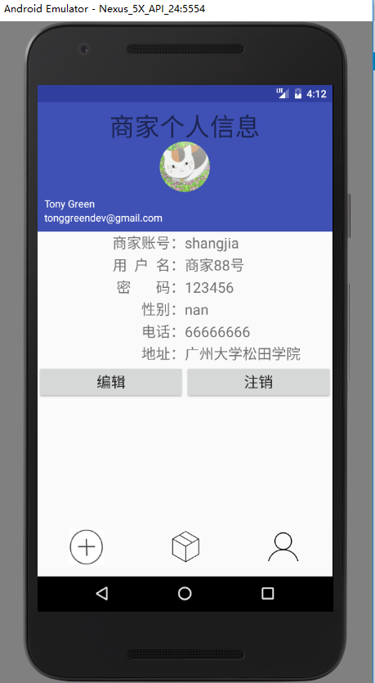
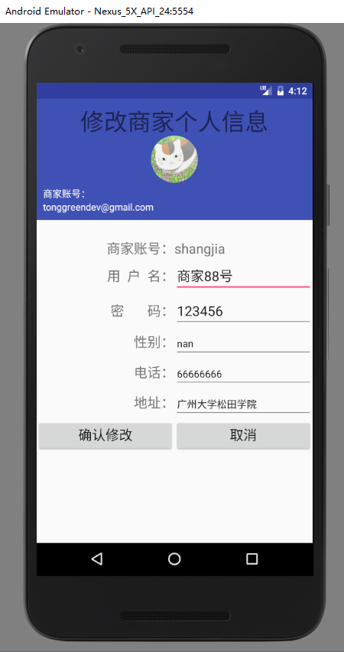
效果图
商家个人信息管理

Slide 20
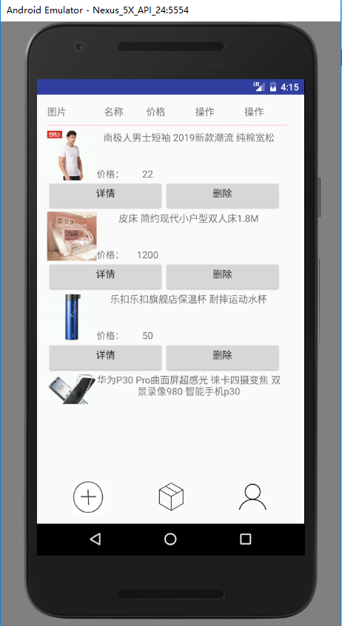
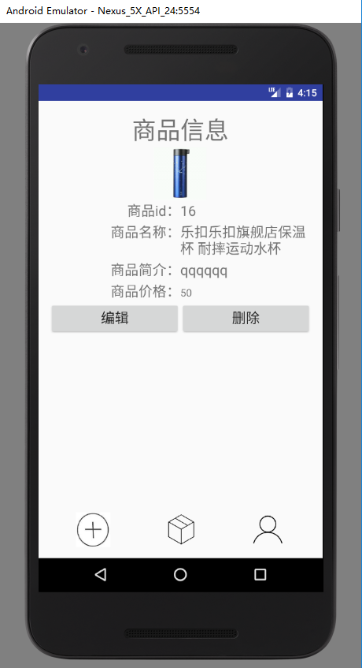
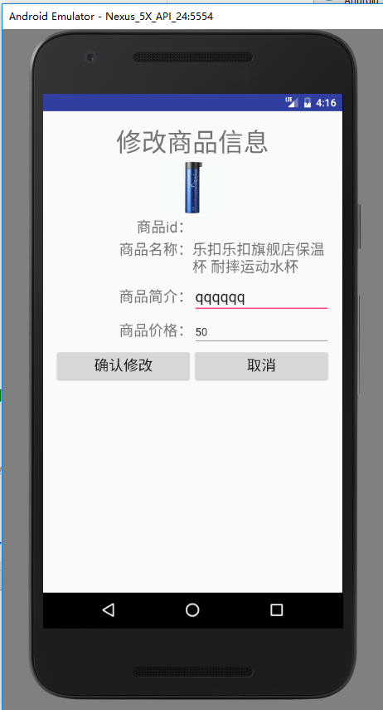
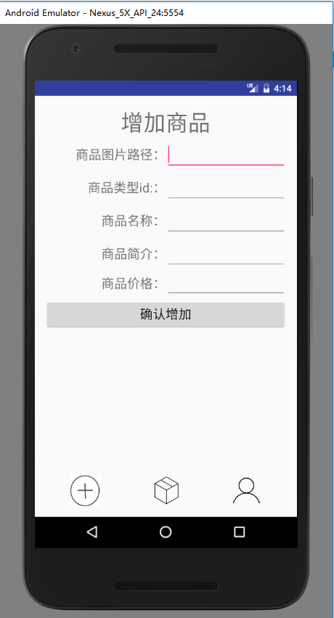
效果图
商品管理

Slide 21
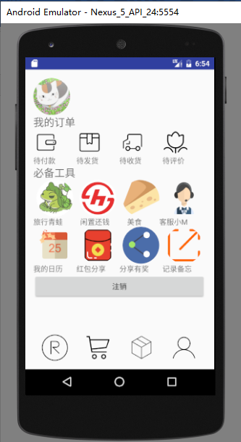
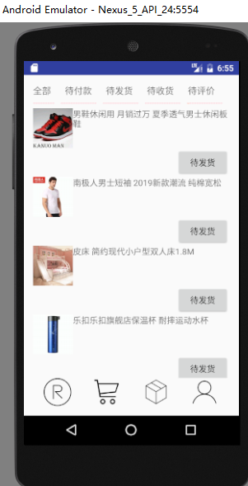
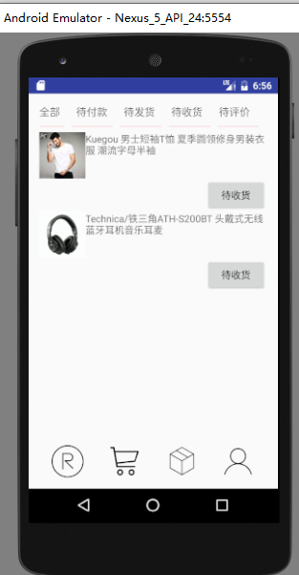
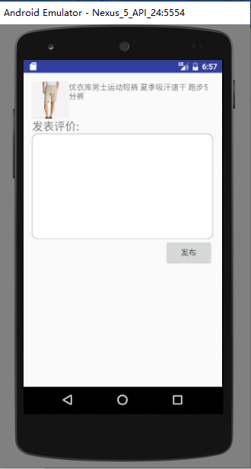
效果图
订单模块

Slide 22

04
总 结

Slide 23

跟老师学习Android一年来，学习了很多关于Android开发的知识，应老师的那句话，书本只是开发过程中查阅的工具，有很多知识还是要考自己上网学习。由于人员和能力有限，只做了针对登陆注册、购物车管理、客户信息管理、商品管理、商品评价和订单管理的系统简单开发。有很多功能需要完善，希望往后的日子好好学习。

Slide 24
PPT模板下载：www.1ppt.com/moban/ 行业PPT模板：www.1ppt.com/hangye/
节日PPT模板：www.1ppt.com/jieri/ PPT素材下载：www.1ppt.com/sucai/
PPT背景图片：www.1ppt.com/beijing/ PPT图表下载：www.1ppt.com/tubiao/
优秀PPT下载：www.1ppt.com/xiazai/ PPT教程： www.1ppt.com/powerpoint/
Word教程： www.1ppt.com/word/ Excel教程：www.1ppt.com/excel/
资料下载：www.1ppt.com/ziliao/ PPT课件下载：www.1ppt.com/kejian/
范文下载：www.1ppt.com/fanwen/ 试卷下载：www.1ppt.com/shiti/
教案下载：www.1ppt.com/jiaoan/ PPT论坛：www.1ppt.cn
谢谢

